Slide 1
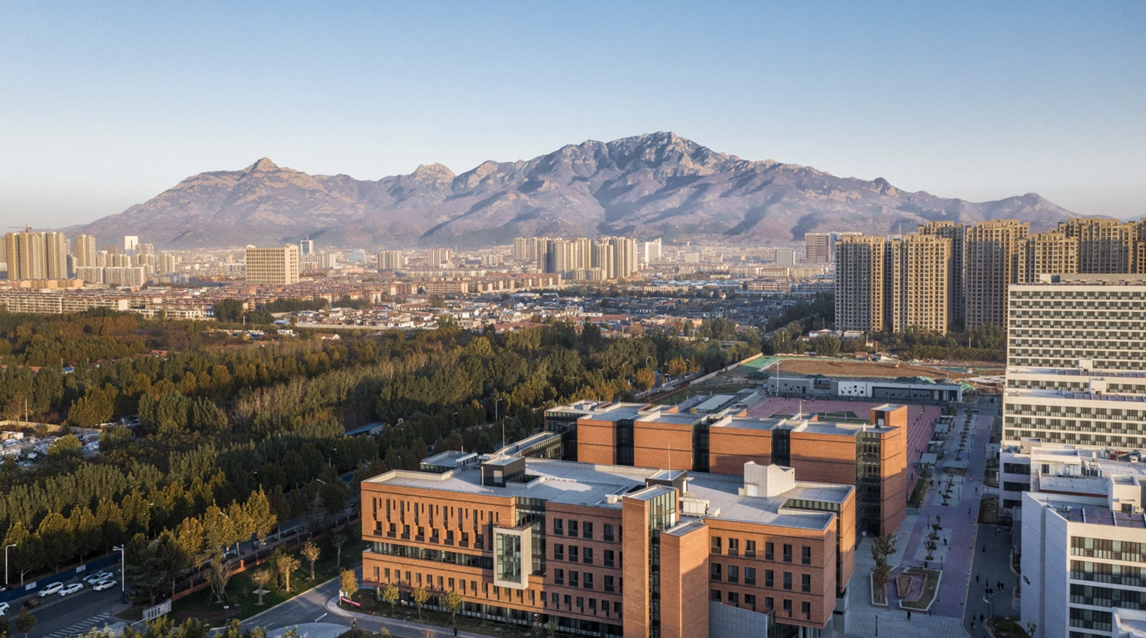



Slide 2


国际经济与贸易专业
复合型人才的新选择

Slide 3

一、专业背景
01
经济一体化加深
在全球化背景下，随着我国改革开放的继续深入，国际贸易和跨国投资规模不断扩大，与世界各国经济相互依存度加深
02
文化、科技交流与融合
全球化不仅促进了经济交流，也推动了文化之间、科技之间的交流与融合
我校最早开设的经济学专业
03
中国加入WTO（世界贸易组织）次年，2002年我校经济管理学院开设国际经济与贸易专业

Slide 4

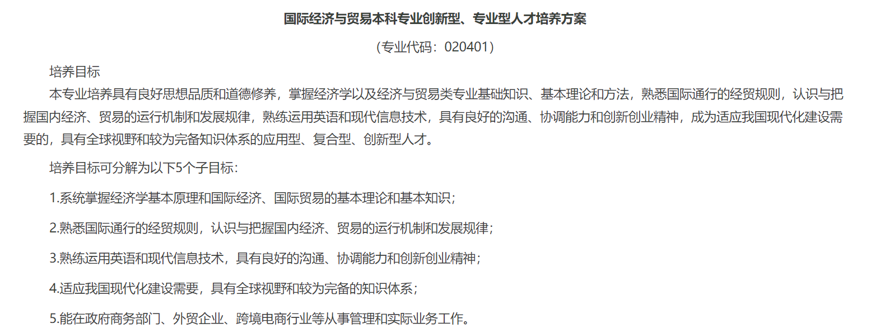
二、专业认识
探究全球经济运作的奥秘
国贸专业深入研究世界各国间的经济活动，熟悉国际通行的经贸规则，揭示全球经济的运行规律和趋势。
培养国际化视野
该专业注重培养学生的国际化视野，使其能够站在全球角度思考问题，为未来的职业发展奠定坚实基础。
理论与实践相结合
在国贸专业，你将不仅仅是学习书本上的知识，更是在实践中成长，在挑战中超越。

Slide 5


▶国家对复合型人才的需求
跨学科知识融合
随着国际经济与贸易的不断发展，国家对具备跨学科知识背景的复合型人才需求日益迫切
国际化视野
具备国际化视野是复合型人才的重要特征。学生应关注国际政治、经济、文化等方面的动态，了解国际形势和趋势，以更好地参与国际交流与合作。
实践能力与创新精神
国家需要的复合型人才不仅要有扎实的理论基础，还要具备实践能力和创新精神。

Slide 6
▶复合型人才是推动农业国际化进程的关键角色
促进农产品贸易
支持农业品牌建设
推动农业国际合作
国贸易专业在推动农业、农产品贸易方面发挥着关键作用。
国贸易专业能够协助农业企业建立和维护品牌形象，提升农产品的附加值和市场影响力。
通过国贸易专业的指导，各国可以加强在农业领域的国际合作，共同研发新技术、新品种，提高农业生产效率和质量，推动农业国际化进程。

Slide 7

▶政府、企事业类单位的抢手货
海关、商检人员
负责进出口货物的监管、检验和鉴定工作，确保货物符合国家的法律法规和标准要求
外贸业务人员
负责与国际客户进行业务沟通，洽谈合同
国际经济合作与交流人员
负责国际经济合作项目的策划、组织和实施，促进国际间的经济交流和合作
国际金融机构工作人员
在国际金融机构如世界银行、国际货币基金组织等从事金融、经济分析和政策研究工作

Slide 8


三、课程体系
专业课程：
▶国际贸易理论、国际市场营销、国际金融、跨境电商等基础课程。
▶进出口业务操作、外贸单证操作、外贸跟单操作等专业核心课程。
实践教学：
▶安排实习机会，让学生在实际工作环境中应用所学知识，提高实践能力。
▶举办模拟商务谈判、国际贸易案例分析等实践活动，培养学生的实际操作能力。

Slide 9
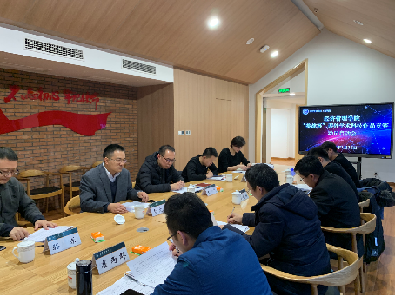
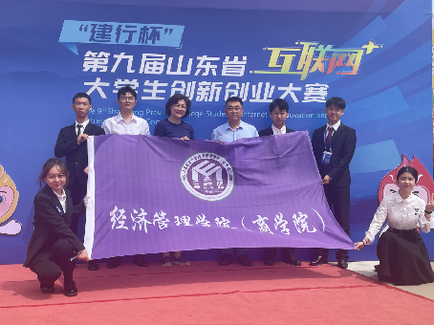
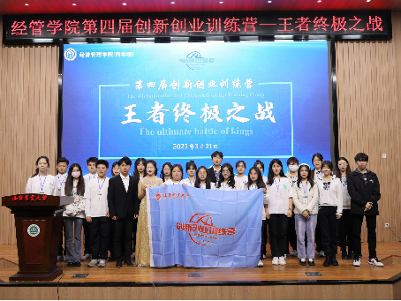


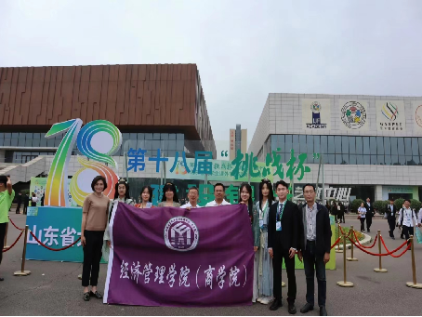
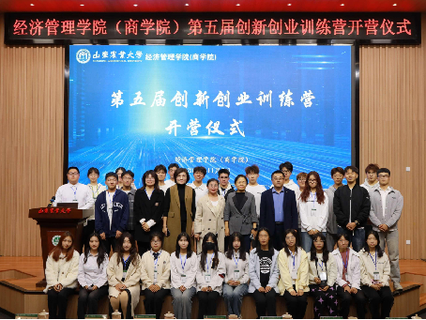
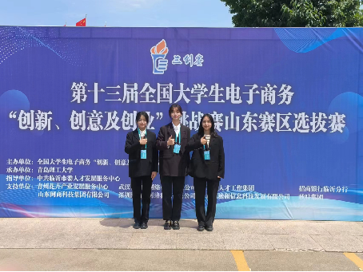
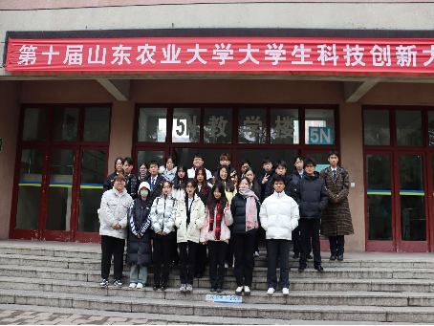

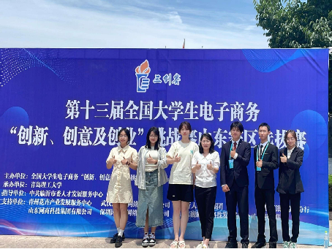
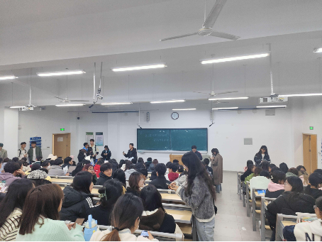

Slide 10
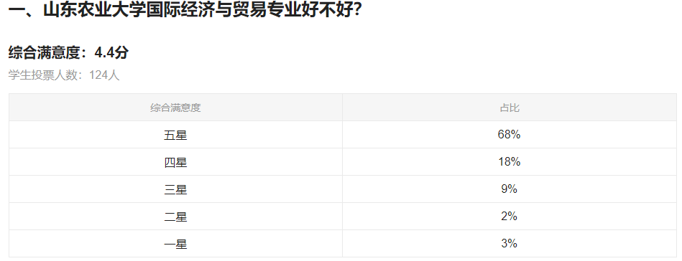
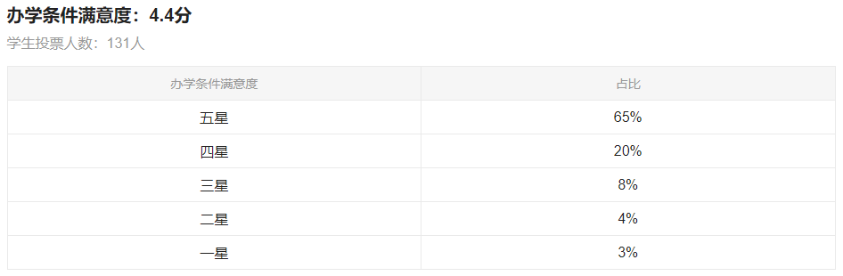
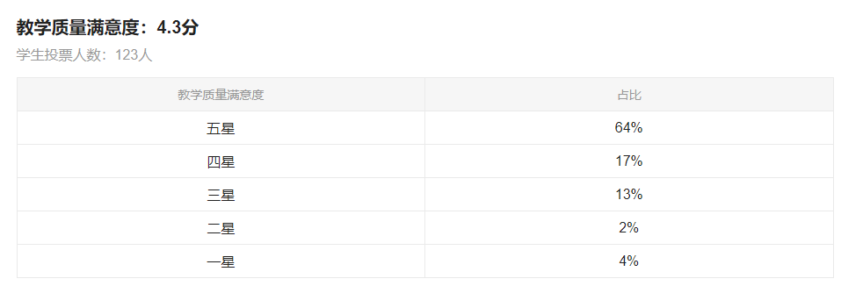
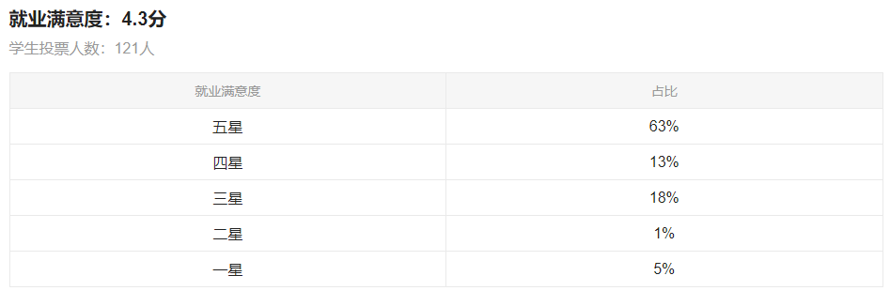
四、专业优势
通过国际经济与贸易专业的学习后，你将有不错的职业选择，较高的薪资，更有机会走出国门，亲身感受不同国家的文化、经济和社会环境。这将是你人生中最宝贵的经历之一，让你在拓宽视野的同时，也收获了满满的自信和成长。

Slide 11


加入我们，共创国际经济与贸易的美好未来！
共同学习成长
参与国际交流
在国贸专业中，你将与来自全国各地的同学共同学习、成长，拓宽视野，增进友谊。
国际贸易专业让你亲身体验不同国家的文化和经济环境，拓宽国际视野。
实现职业梦想
共创美好未来
通过系统的学习和实践锻炼，你将具备扎实的专业知识和实践能力，为实现自己的职业梦想奠定坚实基础。
让我们携手共进，共创国际经济与贸易的美好未来！

